Slide 1
Учитель географии
МОУ СОШ №8 г.Шуя
Сошникова Л.Ю.
ЗАПАДНАЯ СИБИРЬ
Часть 1

Slide 2
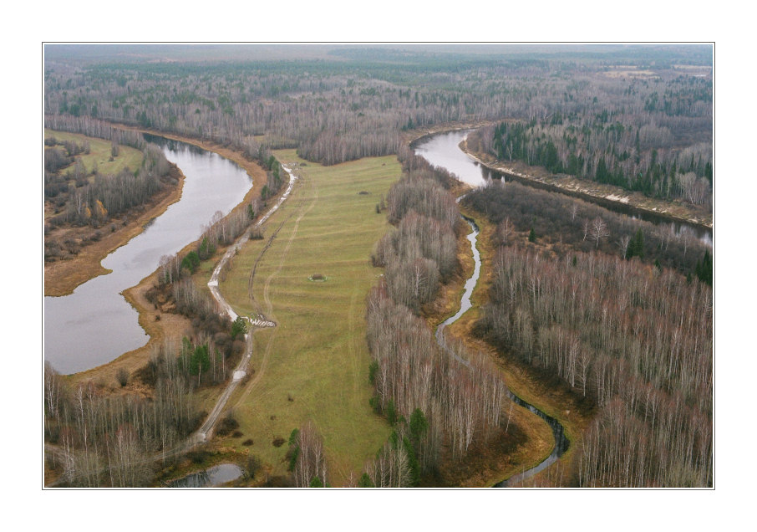
Есть мнение
«Если пейзаж в дороге для вас не последнее дело, то, едучи из России в Сибирь, вы проскучаете от Урала вплоть до самого Енисея. Холодная равнина, кривые березки, лужицы, кое-где озера, снег в мае, да пустынные, унылые берега притоков Оби – вот и все, что удается памяти сохранить от первых двух тысяч верст»
(А.П. Чехов «Путевые очерки о поездке на остров Сахалин»)

Slide 3
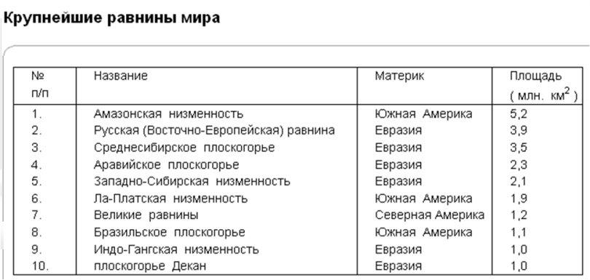
Географическое положение
таблица
800 км
2500 км
1900 км
Западная Сибирь - часть Сибири, расположенная между Уральскими горами на западе и руслом реки Енисей на востоке. Площадь региона - 2 ,5 млн км² (15 % территории России). Около 80 % площади Западной Сибири расположено в пределах Западно-Сибирской равнины

Slide 4
ЛАНДШАФТЫ
МЕНЮ

Slide 5
Осень на Ямале
НАЗАД

Slide 6
Зимний Ямал
НАЗАД

Slide 7
Лесотундра
НАЗАД

Slide 8
Тобольск, берег Иртыша
НАЗАД

Slide 9
Долина реки Васюган
НАЗАД

Slide 10
Полярное сияние
НАЗАД

Slide 11
Омская степь
НАЗАД

Slide 12
СЕГОДНЯ НА УРОКЕ
РЕЛЬЕФ. ПОЛЕЗНЫЕ ИСКОПАЕМЫЕ
КЛИМАТ
ПРИРОДНЫЕ КОМПЛЕКСЫ
ВНУТРЕННИЕ ВОДЫ
ВЫХОД

Slide 13
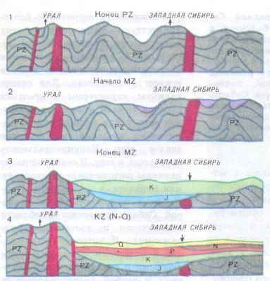
Вся равнина лежит на Западно-Сибирской плите с глубоко опущенным складчатым фундаментом палеозойского возраста
Как тектоническое строение повлияло на рельеф территории?
На нем залегают осадочные толщи мезозоя, палеогенового и четвертичного возраста огромной мощности, достигающей 3-6 тысяч метров. Они представлены глинами, песчаниками, песками и сланцами. Четвертичные толщи состоят из морских, речных и ледниковых отложений: суглинков, песков и глин

Slide 14
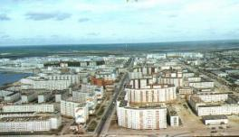
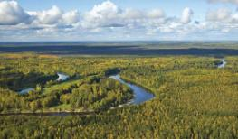
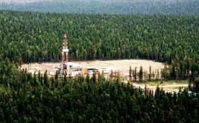
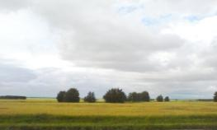
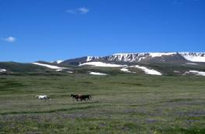
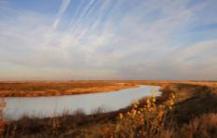
Мощная горизонтально залегающая толща осадочных пород обусловливает равнинность современного рельефа. Северная и центральная части Западной Сибири представляют собой низменности, располагающиеся на высоте до 100 м над уровнем моря. В целом Западная Сибирь имеет форму огромной чаши, слегка поднимающейся к западу, югу и востоку и наклоненную к северу.
Какие равнины есть на территории Западной Сибири?
Надымская
низменность
Средне-Обская
низменность
Васюганская
равнина
Ишимская
равнина
Барабинская
низменность
Кулундинскаяравнина

Slide 15
Северная часть равнины отделена от остальной территории узкой, вытянутой в широтном направлении возвышенностью Сибирских Увалов, протянувшейся с запада на восток на 900 км (высота до 301 м). Западная и восточная части имеют холмисто-моренный рельеф, центральная часть возвышенности плоская
Сибирские Увалы в районе г. Ноябрьска

Slide 16
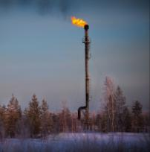
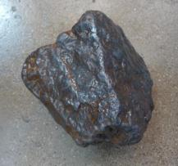
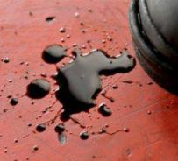
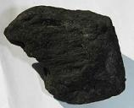
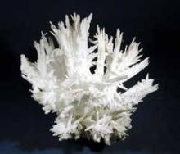
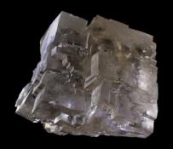
Строение территории определило состав полезных ископаемых региона.
Какие полезные ископаемые добывают на территории Западной Сибири?
Где расположены крупнейшие месторождения нефти и газа?
природный газ
железная руда
бурый уголь
нефть
каменная соль
глауберова соль

Slide 17
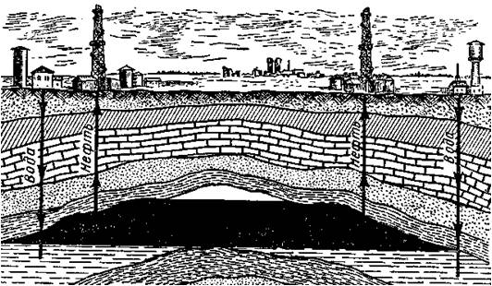
Во время возрождения Уральских и Алтайских гор рыхлые осадочные толщи Западно- Сибирской плиты были деформированы. В них образовались подземные купола, сложенные песками, перекрытыми плотными глинами. Там произошло накопление нефти и газа. Крупнейшие нефтяные месторождения в районе Сургута, газовые –
в районе Уренгоя и на полуострове Ямал
В МЕНЮ
Самотлорское месторождение нефти

Slide 18
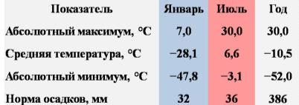
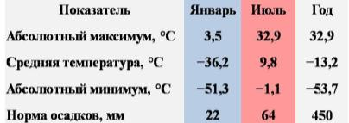
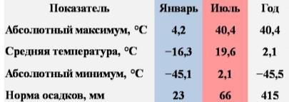
Внутриматериковое положение Западной Сибири обусловило континентальность ее климата, особенно на юге равнины. Во второй половине зимы на Западную Сибирь распространяется область повышенного атмосферного давления
кАВ
Харасавэй
Салехард
мВУШ
Омск
кВУШ
В МЕНЮ

Slide 19
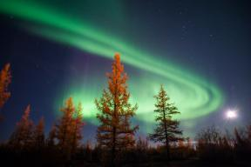
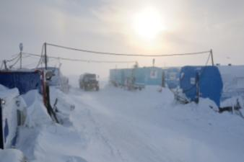
Высокоширотное расположение Ямала, небольшой приток солнечной радиации, значительная удаленность от теплых воздушных и водных масс Атлантического и Тихого океанов, равнинный рельеф, открытый для вторжения воздушных масс с Арктики в летнее время и переохлажденных континентальных масс зимой, определяют суровость климата
Северное сияние
Пурга
НАЗАД

Slide 20
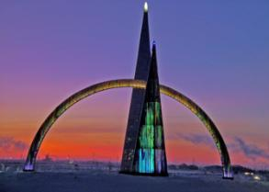
Салехард (с ненецого «поселение на мысу») - административный центр Ямало-Ненецкого автономного округа. Единственный город на земле, находящийся непосредственно на широте северного полярного круга
Стела «66 параллель»
НАЗАД
День оленевода

Slide 21
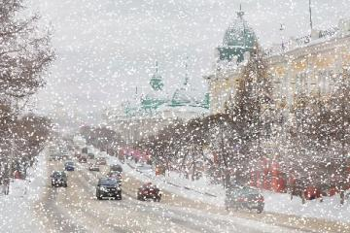
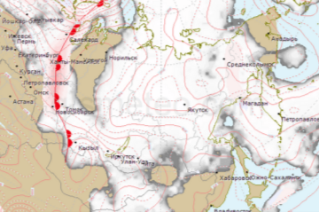
Первый снегопад, октябрь
Теплый фронт
НАЗАД
В МЕНЮ
Ночной Омск

Slide 22
Все реки Западной Сибири принадлежат к бассейну Карского моря. Крупнейшие реки - Обь с Иртышом.
Назовите менее крупные реки. Куда они впадают?
Обь, Новосибирск

Slide 23
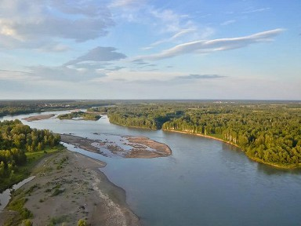
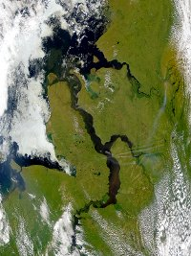
Обь - важнейшая водная артерия Западной Сибири, одна из величайших рек мира. Площадь ее бассейна составляет почти 3 млн. км², а длина — 3650 км
Слияние рек Бия и Катунь
Обская губа
Река Обь

Slide 24
Ледостав на реках южной части Западной Сибири продолжается пять месяцев в году, а на северных — до семи-восьми месяцев
Река Пур зимой

Slide 25
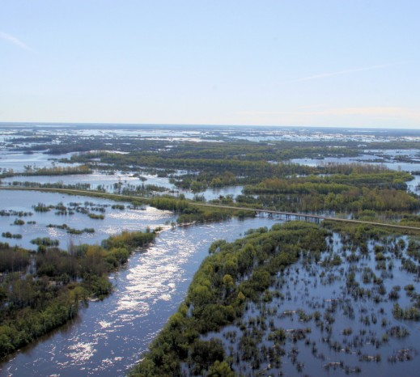
Основное питание рек Западной Сибири Сибири составляют талые снеговые и дождевые воды. Во время весенних половодий они широко разливаются
Гидрограф стока р. Васюган
Разлив Оби (вид сверху)
Ледоход на Иртыше

Slide 26
Реки медленно текут по слабо наклоненной Западно-Сибирской равнине. Они неглубоко врезаны и образуют обширные меандры и протоки с неустойчивым руслом
Река Сосьва

Slide 27
Плоская поверхность северной половины территории, слабый дренаж, связанный с неглубоким врезанием рек, избыточное увлажнение, обилие грунтовых вод, поступающих с приподнятых окраин равнины, — все это привело к формированию обширных болот. Западная Сибирь — самая заболоченная равнина мира
Заболоченный лес, Омская область

Slide 28
На Западно-Сибирской равнине располагаются около одного миллиона озер. Среди них встречаются термокарстовые, моренно-ледниковые, пойменные, старичные и расположенные в первичных понижениях рельефа

Slide 29
Чаны́ - бессточное солёное озеро, расположенное в Барабинской низменности на территории Новосибирской области. Самое крупное озеро в Западной Сибири. Озеро имеет 91 километр в длину, 88 километров в ширину. Средняя глубина около 2 метров
В МЕНЮ
Озеро Чаны

Slide 30
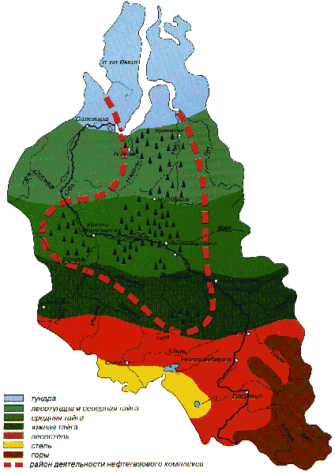
Природные зоны Западной Сибири
ТУНДРА
ЛЕСОТУНДРА
ЛЕСОБОЛОТНАЯ (ТАЙГА)
ЛЕСОСТЕПИ
СТЕПИ
В Западной Сибири отчетливо выражена широтная зональность
ЗАДАЧА
ВЫХОД

Slide 31
Зона тундр занимает полуострова Ямал, Тазовский и Гыданский.
Она простирается значительно севернее, чем на Русской равнине
Тундра Гыданского полуострова осенью

Slide 32
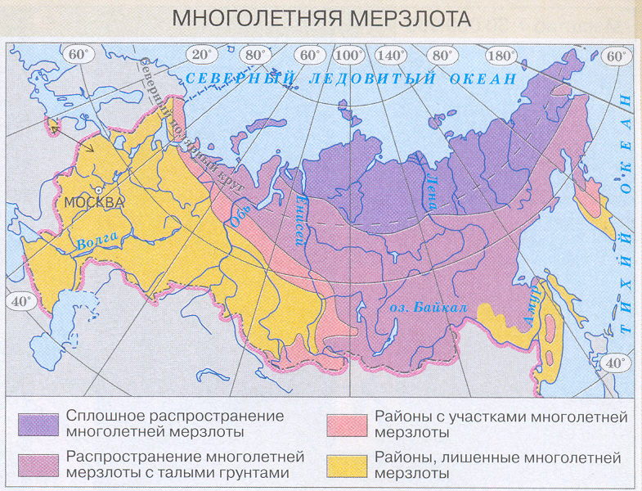
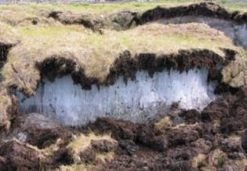
Термока́рст - процесс неравномерного проседания почв и подстилающих горных пород вследствие вытаивания подземного льда и просадки земной поверхности, образующейся при протаивании мёрзлых грунтов
СХЕМА
карта
Полигональный рельеф вечной мерзлоты

Slide 33
Лесотундра спускается к югу почти до Сибирских Увалов. В ней представлено лиственничное и березовое криволесье. На юге лесотундры в лиственничных лесах появляются сосна и кедр. Вдоль рек далеко на север заходят леса, так как по речным долинам суше из-за лучшего дренажа, а с юга с речной водой поступает тепло
СХЕМА
Надым

Slide 34
Шестьдесят процентов территории Западной Сибири занято лесоболотной зоной. Болота господствуют повсеместно на междуречных пространствах. Темнохвойные леса на заболоченных участках равнины называют урманами

Slide 35
Васюганские болота — одни из самых больших в мире, расположены в междуречье Оби и Иртыша, на территории Васюганской равнины. Возникли около 10 тысяч лет назад. Болота являются основным источником пресной воды, здесь расположены около 800 тысяч небольших озёр, берут начало множество рек. Болота содержат огромные запасы торфа и противодействуют парниковому эффекту, связывая углерод. Средняя глубина залегания торфа — 2,4 м, максимальная — 10 м
СХЕМА

Slide 36
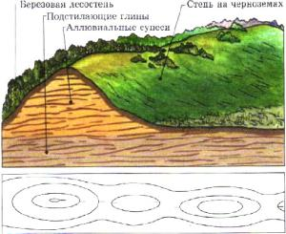
Таежные леса растут преимущественно по склонам речных долин и узким песчаным повышениям на междуречьях — гривам. В западной предуральской части зоны преобладают сосновые леса. В северной и средней частях равнины господствуют елово - кедровые и лиственничные леса, в южной — тайга из ели, кедра, пихты, березы
СХЕМА

Slide 37
К югу тайга сменяется березовыми лесами, которые переходят в лесостепь. Она состоит из травянистых степей с многочисленными колками (березово-осиновыми рощицами) в западинах и блюдцах (микропонижениях в рельефе)
Мозаика полей, березовых колков и сел юга Западной Сибири

Slide 38
Крайний юг Западной Сибири занят зоной степей, где в условиях засушливого климата сформировались тучные черноземы и темно - каштановые почвы. Они почти полностью распаханы. На обширных массивах бывших целинных земель располагаются поля яровой пшеницы
Кулундинская степь

Slide 39
В степях находится много соленых озер, в которых добывают соду и поваренную соль
СХЕМА
Горько-соленое Кучукское озеро, Кулундинская степь

Slide 40
Проблемная задача
24.02.2013, 12:01 ИА «Метеоновости» Высота сугробов в Западной Сибири
«На большей части Западной Сибири зима в самом разгаре, сугробы продолжают расти. В Алтайском крае высота снежного покрова колеблется в пределах 37-78 см. В Новосибирской, Томской областях сугробы в основном полуметровой высоты. На севере региона снежный покров распределен практически равномерно от 55 до 70 см, максимальная высота снега отмечается в Новом Уренгое - 83 см. Однако это не предел, зима еще не собирается заканчиваться. Уже в середине предстоящей недели очередной североатлантический циклон и его атмосферные фронты принесут на территорию Ямало-Ненецкого автономного округа сильные снегопады, прибавится снега и в среднем течении Оби»
Данное явление обусловлено тем, что в Западной Сибири, находящейся зимой под воздействием антициклона, довольно редко случаются оттепели, и снег накапливается
Почему при сравнительно небольшом количестве снега
в Западной Сибири образуется довольно мощный
устойчивый снежный покров?
В МЕНЮ

Slide 41
Спасибо за внимание!
Домашнее задание: § 38, вопросы, картографическая номенклатура, подготовка по группам сообщений о заповедниках Западной Сибири, экологических проблемах и видах хозяйственной деятельности человека

